Slide 1
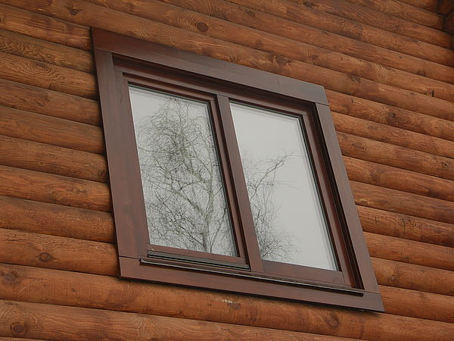
«Закрепление нового способа письма с «окошками»»

Slide 2
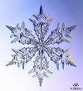
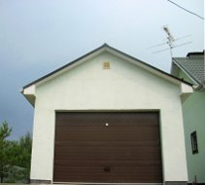
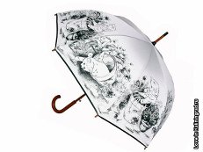
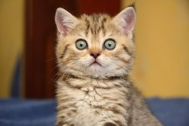
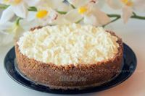
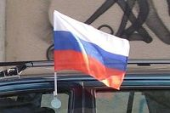
Игра «один-много»

Slide 3
Сырое_ка была как б_льшая глубокая т_релка. Вдру_ птичка села на край и носиком тюк в воду.

Slide 4
Алгоритм письма под диктовку
знакомство с текстом;
прослушивание каждого предложения с заданием: находить опасные места для письма ;
запись предложения с соблюдением памятки №4;
проверка.

Slide 5
У нас е-сть маленьк__ вр_ги. Эт_ баб_чки, жуки и разные н_с_комые. Они _дят листья, тр_ву. Част_ порт_т корни д_еревь_в. Выручают на_ _тицы.

Slide 6
В чём ты преуспел?
В чём ты затруднялся?
Что тебя удивило?
Над чем бы тебе хотелось поработать дома?

Slide 7
Подготовила учитель
начальных классов
МБОУ-СОШ №2 р. п. Степное
Илюшова Татьяна Алексеевна

